Slide 1
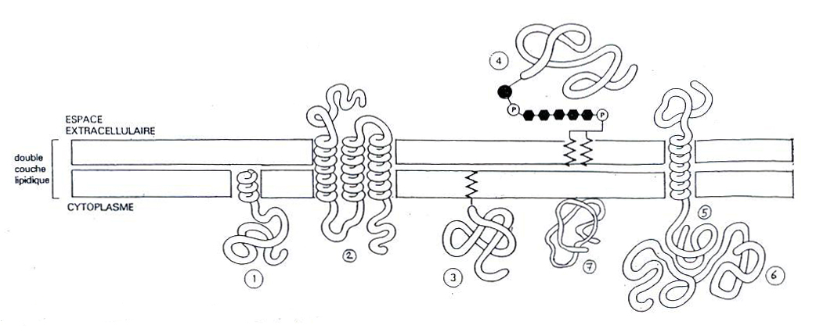
Protéine intrinsèque
Protéine périphérique
Protéine transmembranaire

Slide 2
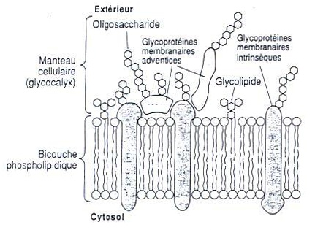
c) cell coat
Manteau cellulaire (glycocalyx)
Bicouche phospholipidique

Slide 3
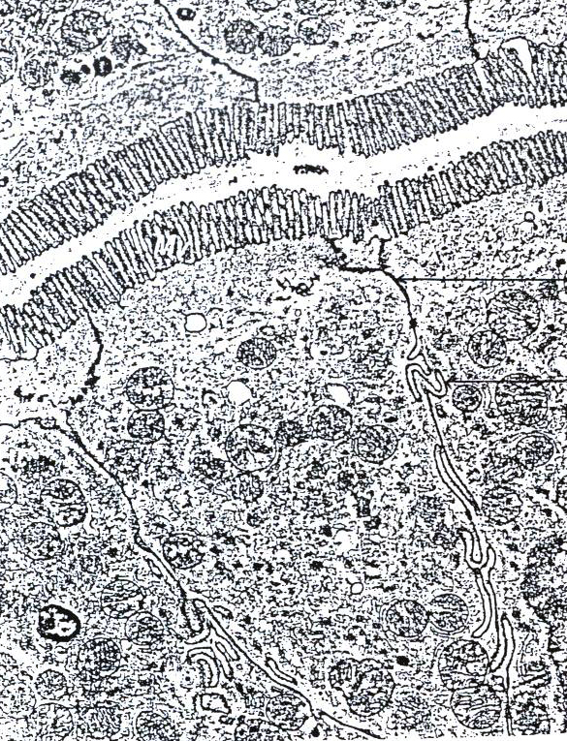
1.1.3 Différenciation localisées de la membrane plasmique
a) augmentation de la surface d’échange avec le milieu extracellulaire
Lumière de l’intestin
Bordure en brosse formée de microvillosités alignées
Membrane plasmique séparant 2 cellules
Interdigitations assurant la cohésion des cellules

Slide 4
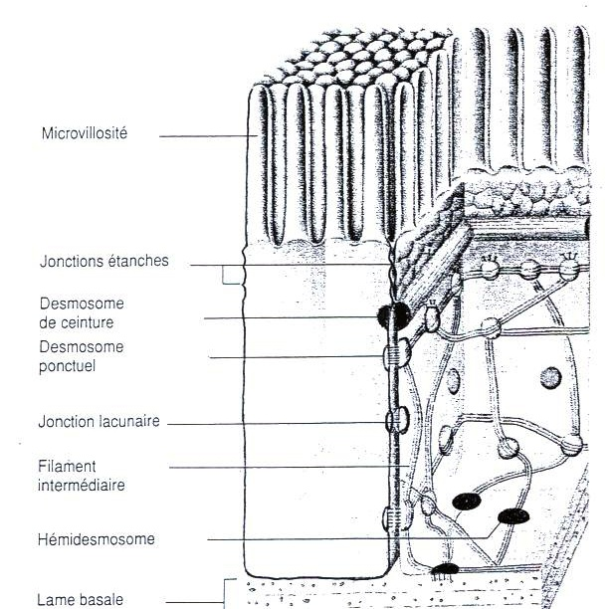
Microvillosité
Jonction étanche
Desmosome de ceinture
Desmosome ponctuel
Jonction lacunaire
Filament intermédiaire
Hémidesmosome

Slide 5
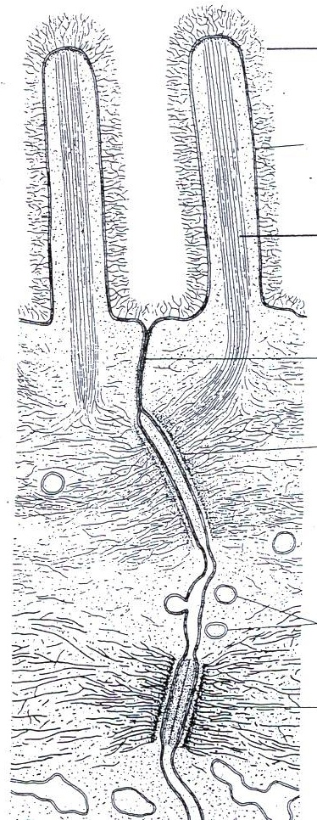
Cell coat
Membrane plasmique
Actine
Jonction étanche
Desmosome de ceinture
Vésicules
Desmosome

Slide 6
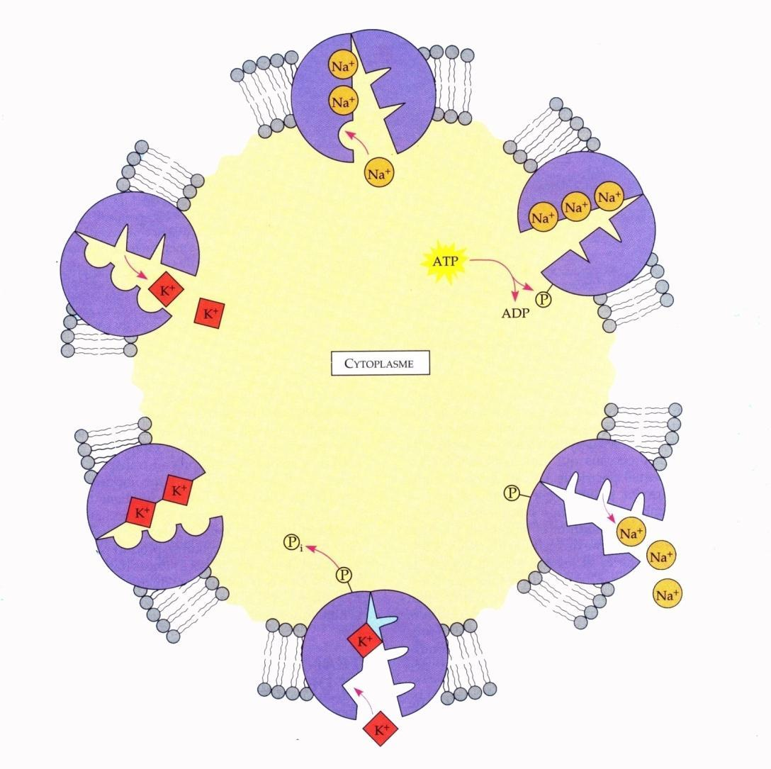
1 Liaison Na⁺ à la pompe stimule la phosphorylation par l’ATP
2 La phophorylation induit un changement de la conformation protéique
6 le K⁺ est libéré, les sites de liaisons Na⁺ redeviennent récéptifs
5 perte du P rétabli la conformation initiale
3 changement de la conformation protéique expulse Na⁺ et permet la liaison avec K⁺
4 la liaison avec K⁺ libère le groupement P

Slide 7
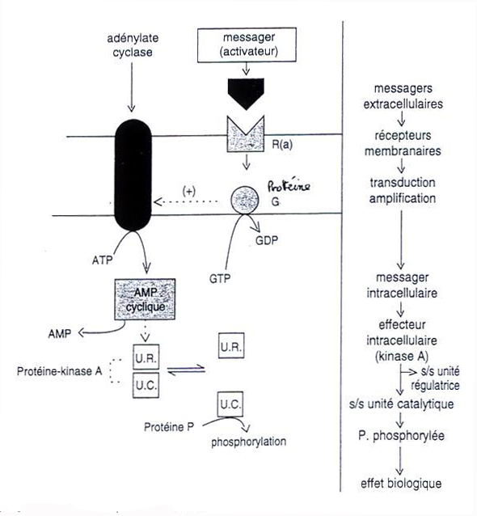
adénylate cyclase
Protéine P
+
GDP
ATP
GTP
AMPc
AMP
UR
Protéine kinase A
UR
UC
UC
Protéine P
phosphorylation

Slide 8
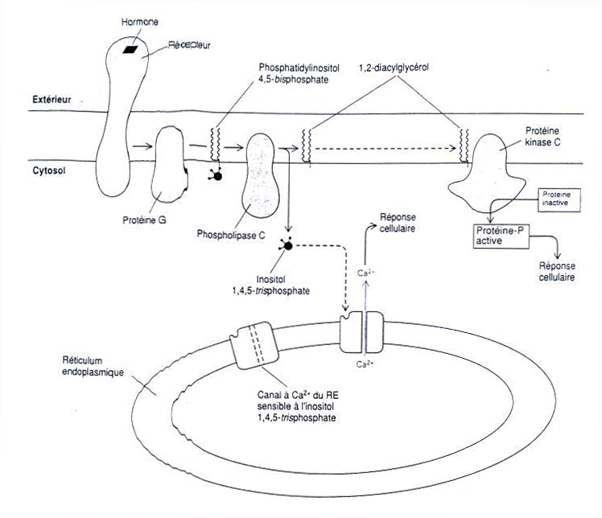
hormone
récepteur
Phosphatidylinositol
4,5 bisphosphate
1.2-diacylglycérol
Ext
Cytosol
Protéine G
Réponse cellulaire
PLC
Proteine kinase C
Inositol 1,4,5 bisphosphate
Ca2⁺
Réponse cellulaire
RE
Ca2⁺

